Slide 1


ΗΥ215 - Εφαρμοσμένα Μαθηματικά για Μηχανικούς
Διαλεξη 21^{η}
Συσχετίσεις και Φασματικές Πυκνότητες

Slide 2
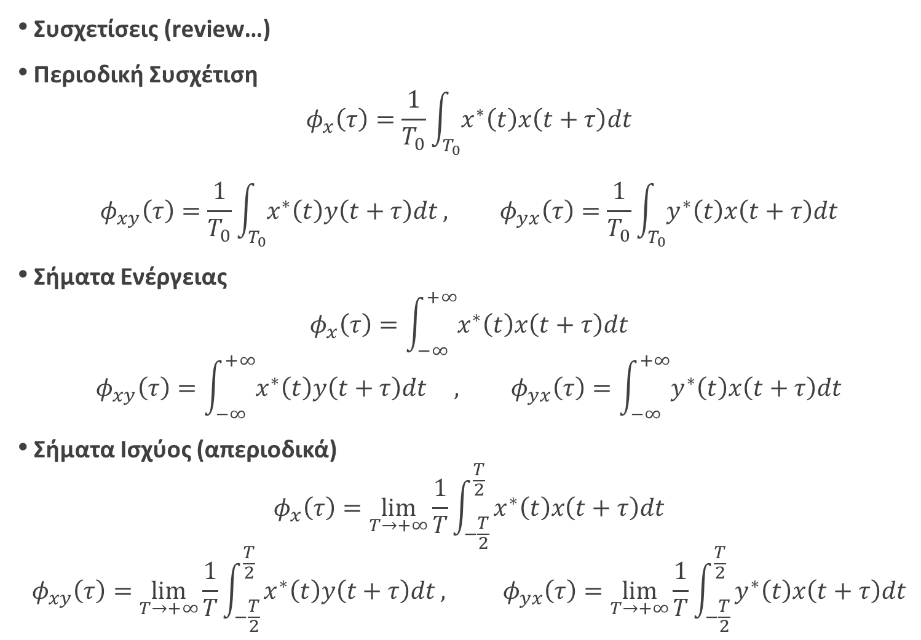
Εφαρμοσμένα Μαθηματικά για Μηχανικούς
HY215 - Εφαρμοσμένα Μαθηματικά για Μηχανικούς Πανεπιστήμιο Κρήτης, Τμήμα Επιστήμης Υπολογιστών
Συσχετίσεις (review…)
Περιοδική Συσχέτιση
$$φ_{x}\left(τ\right)=\frac{1}{T_{0}}\int_{T_{0}}^{ }{x^{∗}\left(t\right)x\left(t+τ\right)dt}$$
$$φ_{xy}\left(τ\right)=\frac{1}{T_{0}}\int_{T_{0}}^{ }{x^{∗}\left(t\right)y\left(t+τ\right)dt}, φ_{yx}\left(τ\right)=\frac{1}{T_{0}}\int_{T_{0}}^{ }{y^{∗}\left(t\right)x\left(t+τ\right)dt}$$
Σήματα Ενέργειας
$$φ_{x}\left(τ\right)=\int_{−∞}^{+∞}{x^{∗}\left(t\right)x\left(t+τ\right)dt}$$
$$φ_{xy}\left(τ\right)=\int_{−∞}^{+∞}{x^{∗}\left(t\right)y\left(t+τ\right)dt} , φ_{yx}\left(τ\right)=\int_{−∞}^{+∞}{y^{∗}\left(t\right)x\left(t+τ\right)dt}$$
Σήματα Ισχύος (απεριοδικά)
$$φ_{x}\left(τ\right)=\lim_{T→+∞}\frac{1}{T}\int_{−\frac{T}{2}}^{\frac{T}{2}}{x^{∗}\left(t\right)x\left(t+τ\right)dt}$$
$$φ_{xy}\left(τ\right)=\lim_{T→+∞}\frac{1}{T}\int_{−\frac{T}{2}}^{\frac{T}{2}}{x^{∗}\left(t\right)y\left(t+τ\right)dt}, φ_{yx}\left(τ\right)=\lim_{T→+∞}\frac{1}{T}\int_{−\frac{T}{2}}^{\frac{T}{2}}{y^{∗}\left(t\right)x\left(t+τ\right)dt}$$

Slide 3
Εφαρμοσμένα Μαθηματικά για Μηχανικούς
HY215 - Εφαρμοσμένα Μαθηματικά για Μηχανικούς Πανεπιστήμιο Κρήτης, Τμήμα Επιστήμης Υπολογιστών
Φασματικές Πυκνότητες
Αποτελούν τους μετασχηματισμούς Fourier των συσχετίσεων
Θα λάβουμε ιδιαίτερη βοήθεια σχετικά με τα σήματα ισχύος που δεν έχουν μετασχηματισμό Fourier
  Εξίσου σημαντικές είναι όμως και για τα σήματα ενέργειας
Ας προσπαθήσουμε να δούμε αν οι φασματικές πυκνότητες σχετίζονται με τους μετασχηματισμούς Fourier των σημάτων
Ας ξεκινήσουμε με τα τελευταία (σήματα ενέργειας)
Ο μετασχ. Fourier της αυτοσυσχέτισης ενός σήματος ενέργειας ονομάζεται Φασματική Πυκνότητα Ενέργειας (Energy Spectral Density – ESD)
Ο μετασχ. Fourier της ετεροσυσχέτισης δυο σημάτων ενέργειας ονομάζεται Διαφασματική Πυκνότητα Ενέργειας (Energy Interspectral Density – EID)
Μας πληροφορούν για την κατανομή της ενέργειας σημάτων στο χώρο της συχνότητας

Slide 4
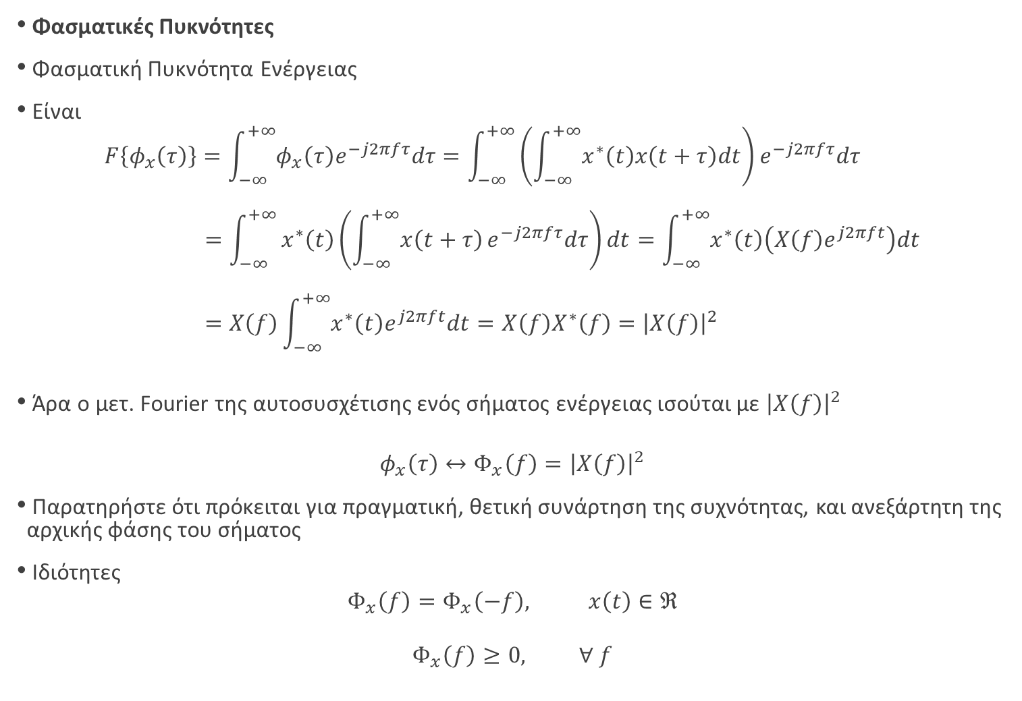
Εφαρμοσμένα Μαθηματικά για Μηχανικούς
HY215 - Εφαρμοσμένα Μαθηματικά για Μηχανικούς Πανεπιστήμιο Κρήτης, Τμήμα Επιστήμης Υπολογιστών
Φασματικές Πυκνότητες
Φασματική Πυκνότητα Ενέργειας
Είναι
$$F\left\{φ_{x}\left(τ\right)\right\}=\int_{−∞}^{+∞}{φ_{x}\left(τ\right)e^{−j2πfτ}dτ}=\int_{−∞}^{+∞}{\left(\int_{−∞}^{+∞}{x^{∗}\left(t\right)x\left(t+τ\right)dt}\right)e^{−j2πfτ}dτ} \\ =\int_{−∞}^{+∞}{x^{∗}\left(t\right)\left(\int_{−∞}^{+∞}{x\left(t+τ\right)}e^{−j2πfτ}dτ\right)dt}=\int_{−∞}^{+∞}{x^{∗}\left(t\right)\left(X\left(f\right)e^{j2πft}\right)dt} \\ =X\left(f\right)\int_{−∞}^{+∞}{x^{∗}\left(t\right)e^{j2πft}dt}=X\left(f\right)X^{∗}\left(f\right)={\left|X\left(f\right)\right|}^{2}$$
Άρα ο μετ. Fourier της αυτοσυσχέτισης ενός σήματος ενέργειας ισούται με ${\left|X\left(f\right)\right|}^{2}$
$$φ_{x}\left(τ\right)↔Φ_{x}\left(f\right)={\left|X\left(f\right)\right|}^{2}$$
Παρατηρήστε ότι πρόκειται για πραγματική, θετική συνάρτηση της συχνότητας, και ανεξάρτητη της αρχικής φάσης του σήματος
Ιδιότητες
$$Φ_{x}\left(f\right)=Φ_{x}\left(−f\right), x\left(t\right)∈ℜ$$
$$Φ_{x}\left(f\right)≥0, ∀ f$$

Slide 5
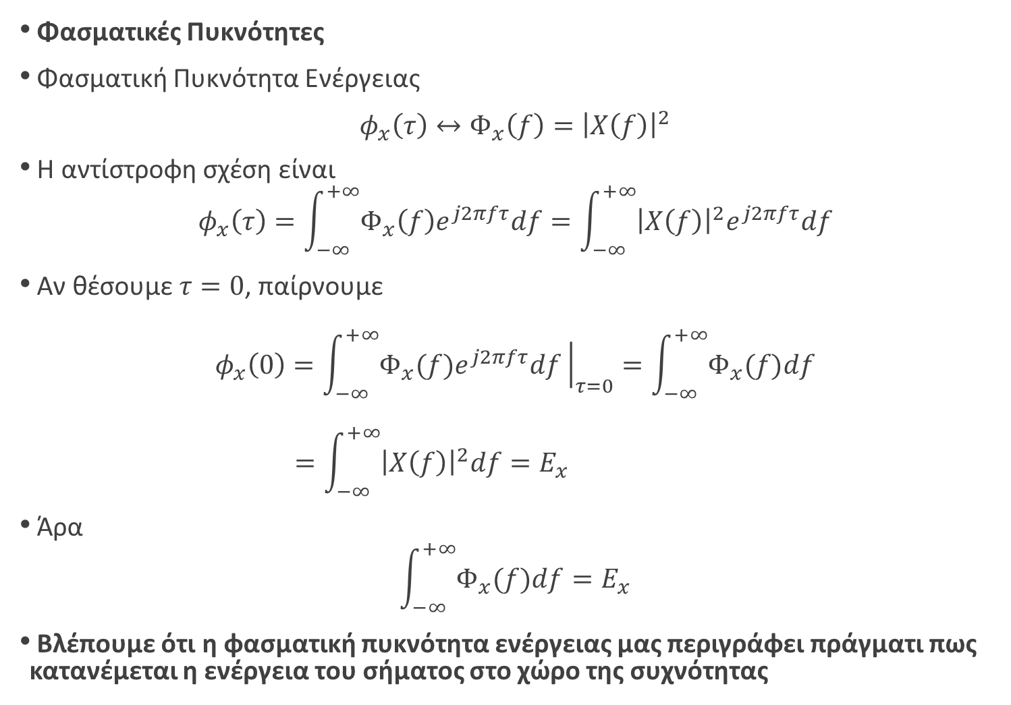
Εφαρμοσμένα Μαθηματικά για Μηχανικούς
HY215 - Εφαρμοσμένα Μαθηματικά για Μηχανικούς Πανεπιστήμιο Κρήτης, Τμήμα Επιστήμης Υπολογιστών
Φασματικές Πυκνότητες
Φασματική Πυκνότητα Ενέργειας
$$φ_{x}\left(τ\right)↔Φ_{x}\left(f\right)={\left|X\left(f\right)\right|}^{2}$$
Η αντίστροφη σχέση είναι
$$φ_{x}\left(τ\right)=\int_{−∞}^{+∞}{Φ_{x}\left(f\right)e^{j2πfτ}df}=\int_{−∞}^{+∞}{{\left|X\left(f\right)\right|}^{2}e^{j2πfτ}df}$$
Αν θέσουμε $τ=0$, παίρνουμε
$$φ_{x}\left(0\right)=\int_{−∞}^{+∞}{Φ_{x}(f)e^{j2πfτ}df}{\left.​\right|}_{τ=0}=\int_{−∞}^{+∞}{Φ_{x}(f)df} \\ =\int_{−∞}^{+∞}{{\left|X\left(f\right)\right|}^{2}df}=E_{x}$$
Άρα
$$\int_{−∞}^{+∞}{Φ_{x}(f)df}=E_{x}$$
Βλέπουμε ότι η φασματική πυκνότητα ενέργειας μας περιγράφει πράγματι πως κατανέμεται η ενέργεια του σήματος στο χώρο της συχνότητας
Parseval

Slide 6
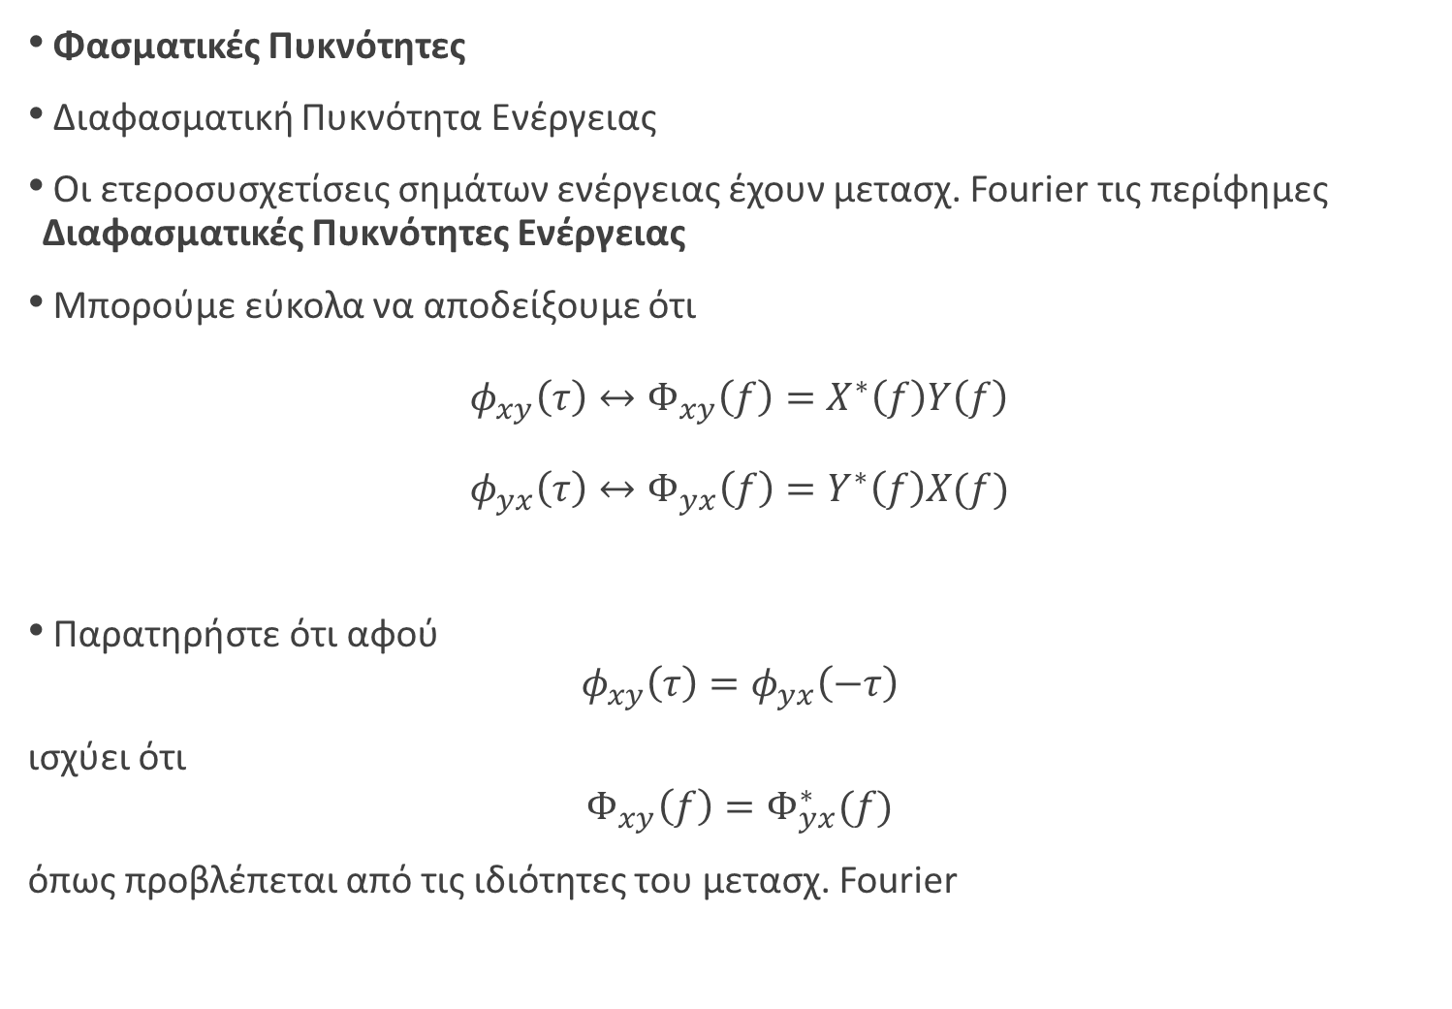
Εφαρμοσμένα Μαθηματικά για Μηχανικούς
HY215 - Εφαρμοσμένα Μαθηματικά για Μηχανικούς Πανεπιστήμιο Κρήτης, Τμήμα Επιστήμης Υπολογιστών
Φασματικές Πυκνότητες
Διαφασματική Πυκνότητα Ενέργειας
Οι ετεροσυσχετίσεις σημάτων ενέργειας έχουν μετασχ. Fourier τις περίφημες Διαφασματικές Πυκνότητες Ενέργειας
Μπορούμε εύκολα να αποδείξουμε ότι
$$φ_{xy}\left(τ\right)↔Φ_{xy}\left(f\right)=X^{∗}\left(f\right)Y\left(f\right) \\ φ_{yx}\left(τ\right)↔Φ_{yx}\left(f\right)=Y^{∗}\left(f\right)X(f)$$
Παρατηρήστε ότι αφού
$$φ_{xy}\left(τ\right)=φ_{yx}\left(−τ\right)$$
ισχύει ότι
$$Φ_{xy}\left(f\right)=Φ_{yx}^{∗}(f)$$
όπως προβλέπεται από τις ιδιότητες του μετασχ. Fourier

Slide 7

Εφαρμοσμένα Μαθηματικά για Μηχανικούς
HY215 - Εφαρμοσμένα Μαθηματικά για Μηχανικούς Πανεπιστήμιο Κρήτης, Τμήμα Επιστήμης Υπολογιστών
Φασματικές Πυκνότητες
Παράδειγμα:
Υπολογίστε την ετεροσυσχέτιση $φ_{xy}\left(τ\right)$ των σημάτων
$$x\left(t\right)=e^{−at}u\left(t\right), y\left(t\right)=e^{−2at}u\left(t\right), a>0$$
(α) απ’ευθείας και (β) μέσω της διαφασματικής πυκνότητας ενέργειας τους, $Φ_{xy}(f)$

Slide 8
Εφαρμοσμένα Μαθηματικά για Μηχανικούς
HY215 - Εφαρμοσμένα Μαθηματικά για Μηχανικούς Πανεπιστήμιο Κρήτης, Τμήμα Επιστήμης Υπολογιστών
Φασματικές Πυκνότητες
Παράδειγμα:

Slide 9
Εφαρμοσμένα Μαθηματικά για Μηχανικούς
HY215 - Εφαρμοσμένα Μαθηματικά για Μηχανικούς Πανεπιστήμιο Κρήτης, Τμήμα Επιστήμης Υπολογιστών
Φασματικές Πυκνότητες
Παράδειγμα:

Slide 10
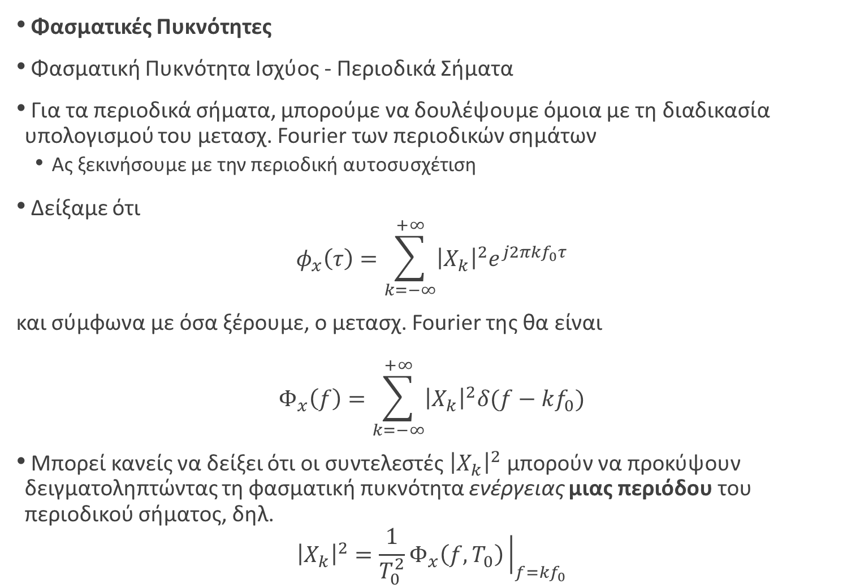

Εφαρμοσμένα Μαθηματικά για Μηχανικούς
HY215 - Εφαρμοσμένα Μαθηματικά για Μηχανικούς Πανεπιστήμιο Κρήτης, Τμήμα Επιστήμης Υπολογιστών
Φασματικές Πυκνότητες
Φασματική Πυκνότητα Ισχύος - Περιοδικά Σήματα
Για τα περιοδικά σήματα, μπορούμε να δουλέψουμε όμοια με τη διαδικασία υπολογισμού του μετασχ. Fourier των περιοδικών σημάτων
  Ας ξεκινήσουμε με την περιοδική αυτοσυσχέτιση
Δείξαμε ότι
$$φ_{x}\left(τ\right)=\sum_{k=−∞}^{+∞}{{\left|X_{k}\right|}^{2}e^{j2πkf_{0}τ}}$$
και σύμφωνα με όσα ξέρουμε, ο μετασχ. Fourier της θα είναι
$$Φ_{x}\left(f\right)=\sum_{k=−∞}^{+∞}{{\left|X_{k}\right|}^{2}δ(f−kf_{0})}$$
Μπορεί κανείς να δείξει ότι οι συντελεστές ${\left|X_{k}\right|}^{2}$ μπορούν να προκύψουν δειγματοληπτώντας τη φασματική πυκνότητα ενέργειας μιας περιόδου του περιοδικού σήματος, δηλ.
$${\left|X_{k}\right|}^{2}=\frac{1}{T_{0}^{2}}Φ_{x}\left(f,T_{0}\right){\left.​\right|}_{f=kf_{0}}$$
Parseval ξανά!:
$$φ_{x}\left(0\right)=\sum_{k=−∞}^{+∞}{{\left|X_{k}\right|}^{2}}=P_{x}$$

Slide 11

Εφαρμοσμένα Μαθηματικά για Μηχανικούς
HY215 - Εφαρμοσμένα Μαθηματικά για Μηχανικούς Πανεπιστήμιο Κρήτης, Τμήμα Επιστήμης Υπολογιστών
Φασματικές Πυκνότητες
Παράδειγμα:
Υπολογίστε τη Φασματική Πυκνότητα Ισχύος του περιοδικού σήματος που εκφράζεται σε μια περίοδο ως
$$x\left(t,T_{0}\right)=\left\{\begin{matrix}1, 0<t<\frac{T_{0}}{4} \\ 0, \frac{T_{0}}{4}<t<T_{0}\end{matrix}\right.$$

Slide 12
Εφαρμοσμένα Μαθηματικά για Μηχανικούς
HY215 - Εφαρμοσμένα Μαθηματικά για Μηχανικούς Πανεπιστήμιο Κρήτης, Τμήμα Επιστήμης Υπολογιστών
Φασματικές Πυκνότητες
Παράδειγμα:

Slide 13
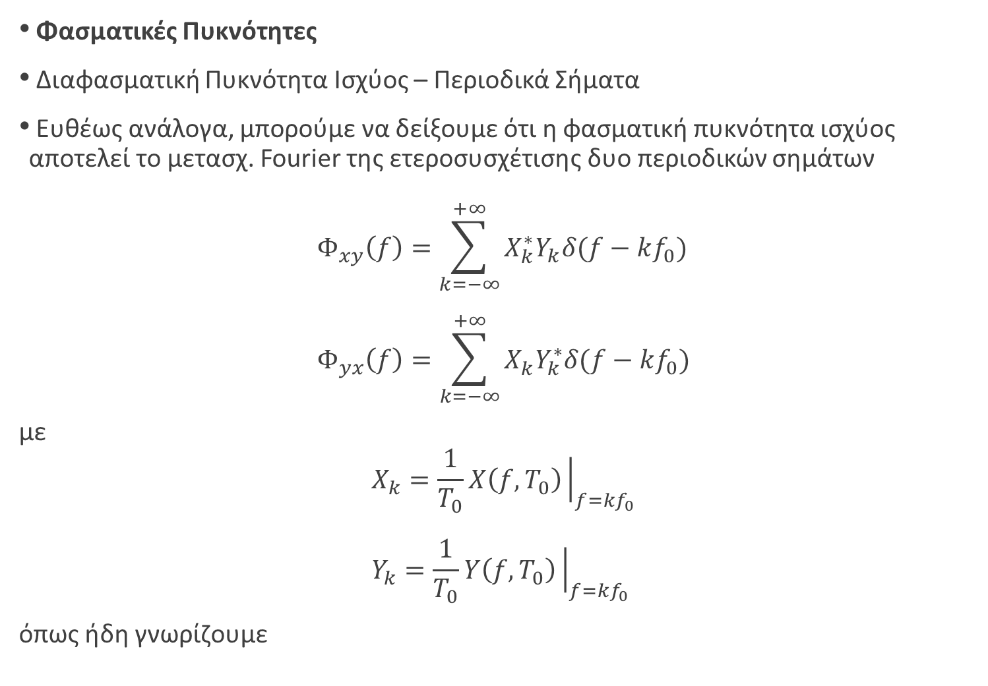
Εφαρμοσμένα Μαθηματικά για Μηχανικούς
HY215 - Εφαρμοσμένα Μαθηματικά για Μηχανικούς Πανεπιστήμιο Κρήτης, Τμήμα Επιστήμης Υπολογιστών
Φασματικές Πυκνότητες
Διαφασματική Πυκνότητα Ισχύος – Περιοδικά Σήματα
Ευθέως ανάλογα, μπορούμε να δείξουμε ότι η φασματική πυκνότητα ισχύος αποτελεί το μετασχ. Fourier της ετεροσυσχέτισης δυο περιοδικών σημάτων
$$Φ_{xy}\left(f\right)=\sum_{k=−∞}^{+∞}{X_{k}^{∗}Y_{k}δ(f−kf_{0})} \\ Φ_{yx}\left(f\right)=\sum_{k=−∞}^{+∞}{X_{k}^{ }Y_{k}^{∗}δ(f−kf_{0})}$$
με
$$X_{k}=\frac{1}{T_{0}}X\left(f, T_{0}\right){\left.​\right|}_{f=kf_{0}} \\ Y_{k}=\frac{1}{T_{0}}Y\left(f,T_{0}\right){\left.​\right|}_{f=kf_{0}}$$
όπως ήδη γνωρίζουμε

Slide 14
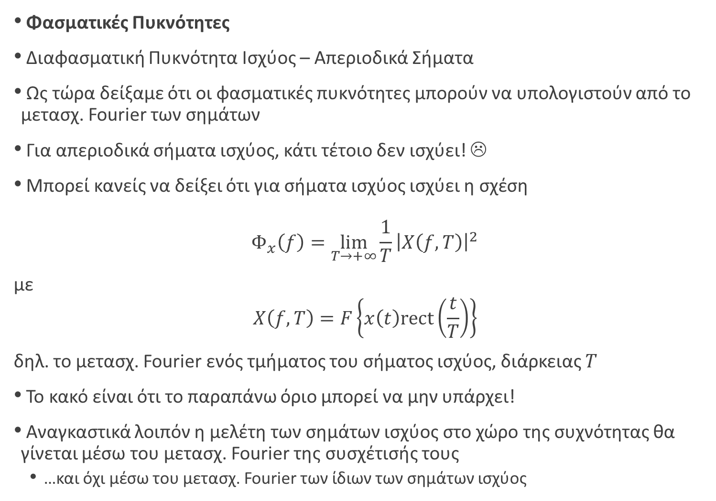
Εφαρμοσμένα Μαθηματικά για Μηχανικούς
HY215 - Εφαρμοσμένα Μαθηματικά για Μηχανικούς Πανεπιστήμιο Κρήτης, Τμήμα Επιστήμης Υπολογιστών
Φασματικές Πυκνότητες
Διαφασματική Πυκνότητα Ισχύος – Απεριοδικά Σήματα
Ως τώρα δείξαμε ότι οι φασματικές πυκνότητες μπορούν να υπολογιστούν από το μετασχ. Fourier των σημάτων
Για απεριοδικά σήματα ισχύος, κάτι τέτοιο δεν ισχύει! ☹
Μπορεί κανείς να δείξει ότι για σήματα ισχύος ισχύει η σχέση
$$Φ_{x}\left(f\right)=\lim_{T→+∞}\frac{1}{T}{\left|X\left(f,T\right)\right|}^{2}$$
με
$$X\left(f,T\right)=F\left\{x\left(t\right)rect\left(\frac{t}{T}\right)\right\}$$
δηλ. το μετασχ. Fourier ενός τμήματος του σήματος ισχύος, διάρκειας $Τ$
Το κακό είναι ότι το παραπάνω όριο μπορεί να μην υπάρχει!
Αναγκαστικά λοιπόν η μελέτη των σημάτων ισχύος στο χώρο της συχνότητας θα γίνεται μέσω του μετασχ. Fourier της συσχέτισής τους
  …και όχι μέσω του μετασχ. Fourier των ίδιων των σημάτων ισχύος

Slide 15

Εφαρμοσμένα Μαθηματικά για Μηχανικούς
HY215 - Εφαρμοσμένα Μαθηματικά για Μηχανικούς Πανεπιστήμιο Κρήτης, Τμήμα Επιστήμης Υπολογιστών
Φασματικές Πυκνότητες
Παράδειγμα:
Υπολογίστε τη Φασματική Πυκνότητα Ισχύος του σήματος $x\left(t\right)=u(t)$

Slide 16
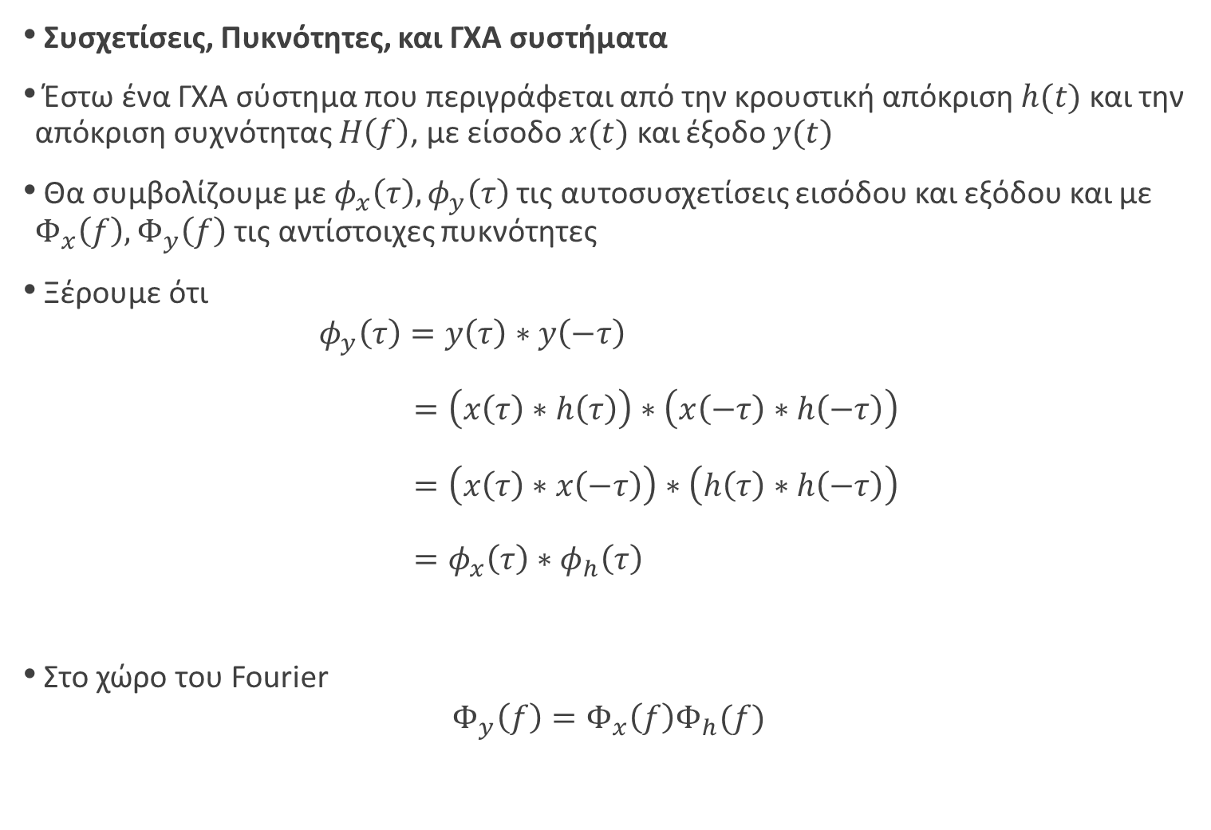

Εφαρμοσμένα Μαθηματικά για Μηχανικούς
HY215 - Εφαρμοσμένα Μαθηματικά για Μηχανικούς Πανεπιστήμιο Κρήτης, Τμήμα Επιστήμης Υπολογιστών
Συσχετίσεις, Πυκνότητες, και ΓΧΑ συστήματα
Έστω ένα ΓΧΑ σύστημα που περιγράφεται από την κρουστική απόκριση $h(t)$ και την απόκριση συχνότητας $H\left(f\right)$, με είσοδο $x(t)$ και έξοδο $y(t)$
Θα συμβολίζουμε με $φ_{x}\left(τ\right), φ_{y}\left(τ\right)$ τις αυτοσυσχετίσεις εισόδου και εξόδου και με $Φ_{x}\left(f\right), Φ_{y}\left(f\right)$ τις αντίστοιχες πυκνότητες
Ξέρουμε ότι
$$φ_{y}\left(τ\right)=y\left(τ\right)∗y\left(−τ\right) \\ =\left(x\left(τ\right)∗h\left(τ\right)\right)∗\left(x\left(−τ\right)∗h\left(−τ\right)\right) \\ =\left(x\left(τ\right)∗x\left(−τ\right)\right)∗\left(h\left(τ\right)∗h\left(−τ\right)\right) \\ =φ_{x}\left(τ\right)∗φ_{h}\left(τ\right)$$
Στο χώρο του Fourier
$$Φ_{y}\left(f\right)=Φ_{x}\left(f\right)Φ_{h}(f)$$
$$x\left(at\right)∗y\left(at\right)=\frac{1}{\left|a\right|}c_{xy}(at)$$

Slide 17
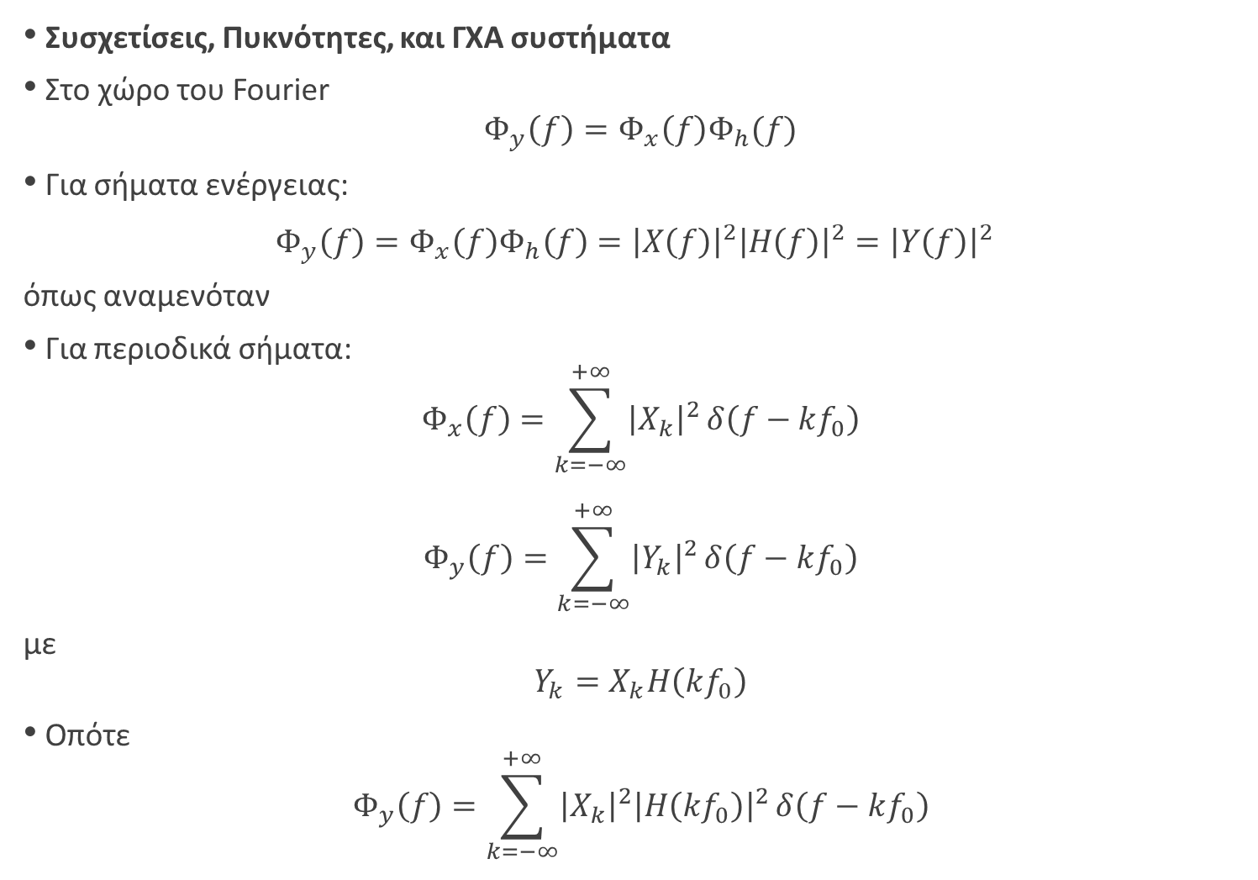
Εφαρμοσμένα Μαθηματικά για Μηχανικούς
HY215 - Εφαρμοσμένα Μαθηματικά για Μηχανικούς Πανεπιστήμιο Κρήτης, Τμήμα Επιστήμης Υπολογιστών
Συσχετίσεις, Πυκνότητες, και ΓΧΑ συστήματα
Στο χώρο του Fourier
$$Φ_{y}\left(f\right)=Φ_{x}\left(f\right)Φ_{h}(f)$$
Για σήματα ενέργειας:
$Φ_{y}\left(f\right)=Φ_{x}\left(f\right)Φ_{h}\left(f\right)={\left|X\left(f\right)\right|}^{2}{\left|H\left(f\right)\right|}^{2}={\left|Y\left(f\right)\right|}^{2}$
όπως αναμενόταν
Για περιοδικά σήματα:
$$Φ_{x}\left(f\right)=\sum_{k=−∞}^{+∞}{{\left|X_{k}\right|}^{2}}δ\left(f−kf_{0}\right)$$
$$Φ_{y}\left(f\right)=\sum_{k=−∞}^{+∞}{{\left|Y_{k}\right|}^{2}}δ\left(f−kf_{0}\right)$$
με
$$Y_{k}=X_{k}H\left(kf_{0}\right)$$
Οπότε
$$Φ_{y}\left(f\right)=\sum_{k=−∞}^{+∞}{{\left|X_{k}\right|}^{2}{\left|H\left(kf_{0}\right)\right|}^{2}}δ\left(f−kf_{0}\right)$$

Slide 18
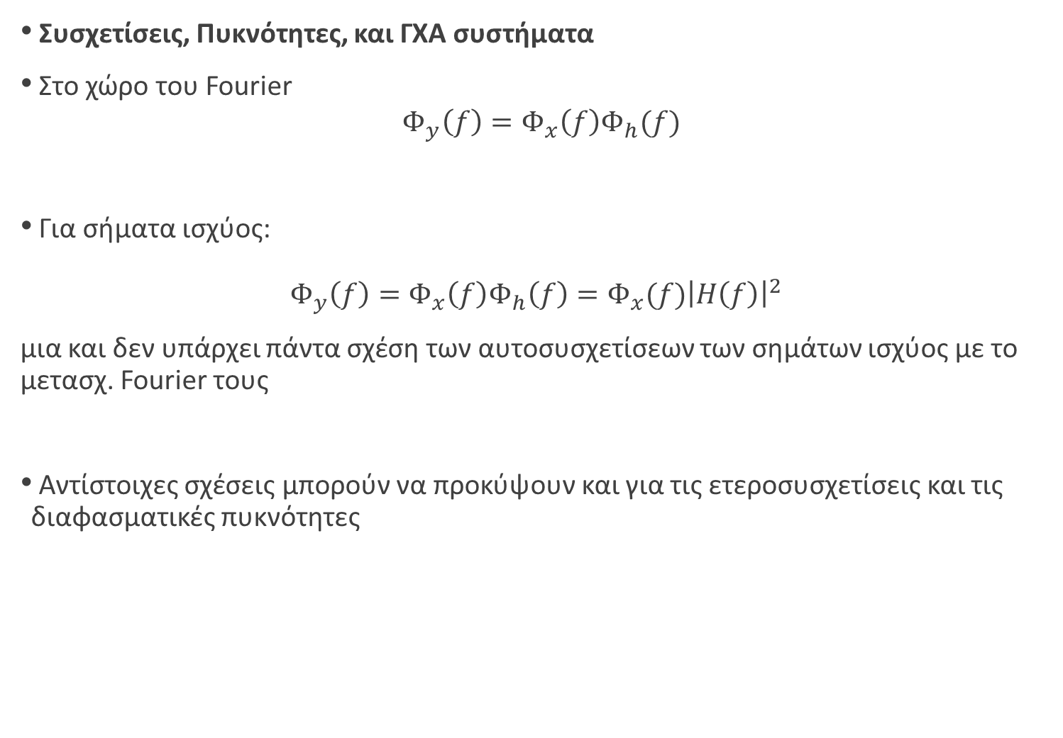
Εφαρμοσμένα Μαθηματικά για Μηχανικούς
HY215 - Εφαρμοσμένα Μαθηματικά για Μηχανικούς Πανεπιστήμιο Κρήτης, Τμήμα Επιστήμης Υπολογιστών
Συσχετίσεις, Πυκνότητες, και ΓΧΑ συστήματα
Στο χώρο του Fourier
$$Φ_{y}\left(f\right)=Φ_{x}\left(f\right)Φ_{h}(f)$$
Για σήματα ισχύος:
$Φ_{y}\left(f\right)=Φ_{x}\left(f\right)Φ_{h}\left(f\right)=Φ_{x}(f){\left|H\left(f\right)\right|}^{2}$
μια και δεν υπάρχει πάντα σχέση των αυτοσυσχετίσεων των σημάτων ισχύος με το μετασχ. Fourier τους
Αντίστοιχες σχέσεις μπορούν να προκύψουν και για τις ετεροσυσχετίσεις και τις διαφασματικές πυκνότητες

Slide 19
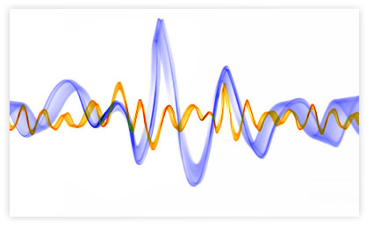
Εφαρμοσμένα Μαθηματικά για Μηχανικούς
HY215 - Εφαρμοσμένα Μαθηματικά για Μηχανικούς Πανεπιστήμιο Κρήτης, Τμήμα Επιστήμης Υπολογιστών
ΤΕΛΟΣ ΔΙΑΛΕΞΗΣ

Slide 20
E.BA.
AM: 4256
AM: 4220

